Slide 1
Bezpieczeństwo sieci
Adrian Nikołajczuk

Slide 2
Cyberprzemoc
Przykrym zjawiskiem, z jakim możesz spotkać się podczas użytkowania komunikatora jest cyberprzemoc, czyli zagrożenie polegające na wyrządzaniu krzywdy przez ludzi złośliwych i ordynarnych. Do takich działań zalicza się m.in. wyzywanie, straszenie, czy poniżanie kogoś w Internecie. Może to odbywać się na przykład poprzez robienie komuś zdjęć bez jego zgody, a następnie publikowanie ich i rozsyłanie w sieci. Umieszczone w sieci zdjęcie, przedstawiające wydarzenie niemiłe dla osoby na nim uwiecznionej, opatrzone złośliwymi komentarzami, rodzi w niej poczucie upokorzenia i bezradności.
Zapamiętaj!
Nie pozwól się straszyć i ośmieszać. Nie jesteś sam.
Gdy coś cię zaniepokoi, powiedz o tym rodzicom lub wychowawcy.
W sytuacji zagrożenia w Internecie możesz skorzystać z pomocy oferowanej pod numerem telefonu: 116 111.

Slide 3
Uzależnienia
Korzystając z Internetu, musisz sobie zdawać sprawę z zagrożeń, jakie mogą pojawić się podczas korzystania z jego usług. Jednym z nich jest uzależnienie od Internetu, które może dotyczyć także i ciebie. Zastanów się czy:
Każda pozytywna odpowiedź udzielona na powyższe pytania powinna być dla ciebie ostrzeżeniem, które mówi, że musisz ograniczyć korzystanie z Internetu. Poszukaj innych sposobów spędzania wolnego czasu. Spróbuj utworzyć plan dnia, w którym czas korzystania z Internetu, będzie dokładnie określony.
ktoś z twoich znajomych mówił ci, że za długo przesiadujesz przy komputerze?
podejmowałeś próby ograniczania korzystania z Internetu?
rezygnujesz ze spotkań z przyjaciółmi, aby być dłużej w sieci?
odczuwasz potrzebę coraz dłuższego przebywania w sieci?
zdarza ci się spędzać w Internecie więcej czasu niż planowałeś wcześniej?
ryzykujesz zerwanie kontaktów z przyjacielem, tylko dlatego, że spędzasz dużo czasu w sieci?
Zapamiętaj!
Zbyt częste korzystanie z Internetu może spowodować uzależnienie od niego. W rezultacie możesz zaniedbać naukę i zrezygnować ze swoich dotychczasowych przyjaźni.
Zainstaluj na komputerze program antywirusowy.
Stosuj trudne do odgadnięcia hasła.
W związku z zagrożeniami w sieci bądź ostrożny i nie podawaj wszystkich informacji o sobie oraz nie wysyłaj swoich zdjęć.
Podczas przeglądania stron internetowych możesz spotkać się z próbami nawiązania kontaktu z tobą przez osobę podającą się za kogoś innego.
Jeśli jesteś w niebezpieczeństwie ,zadzwoń pod numer 116 111 - jest to telefon zaufania dla dzieci i młodzieży.

Slide 4
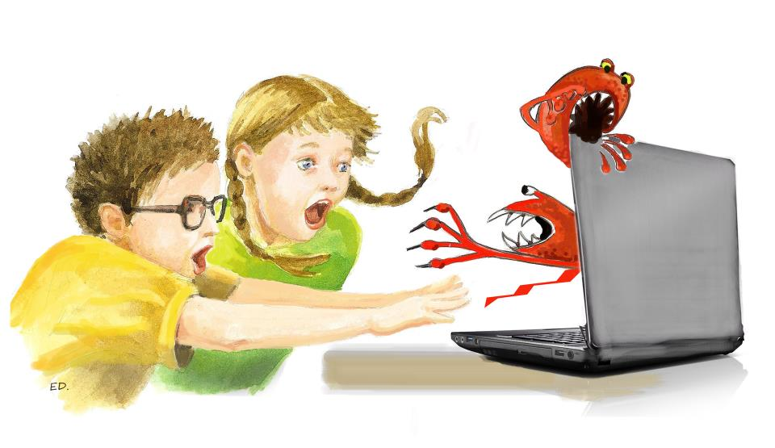
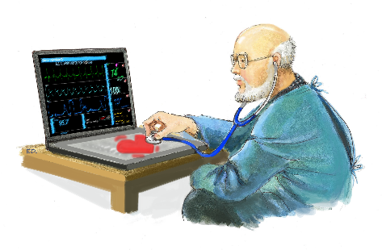
Wirusy też są złośliwe
Ciekawostka
O tym jak ważnym problemem jest bezpieczeństwo w sieci, może świadczyć fakt, iż nawet Komisja Europejska zaproponowała coroczne obchodzenie w całej Europie, w pierwszej połowie lutego, Dnia Bezpiecznego Internetu. Tego dnia w szkołach organizowane są zajęcia edukacyjne oraz konkursy o tematyce związanej z przeciwdziałaniem zagrożeniom w sieci internetowej. Czy twoja szkoła również uczestniczy w obchodach Dnia Bezpiecznego Internetu? Może przyłączycie się do tej inicjatywy?
Korzystając z komputera z dostępem do Internetu, jesteś narażony na ściągnięcie tzw. wirusów, czyli programów mających, w założeniu ich autora, uszkodzić twój komputer. Mogą one skasować dane, wyłączyć komputer, odgrywać niepożądane dźwięki, spowodować wolniejszą pracę komputera, kraść informacje znajdujące się na dysku.
Uwaga!
Nie otwieraj plików nieznanych typów, czytaj uważnie pojawiające się na ekranie komunikaty, nie reaguj na te, które zalecają otwarcie jakiegoś pliku od nieznanego dostawcy. Zawsze zwracaj uwagę, w co klikasz, bo przypadkiem możesz ściągnąć wirusa z plikiem muzycznym czy filmem. Do zabezpieczania się przed wirusami komputerowymi, stosuj program antywirusowy. Dbaj o to, aby był to program zawsze aktualny.

Slide 5
Internet to kopalnia informacji
Niestety, nie wszystko jest tam zawsze takie, na jakie na pierwszy rzut oka wygląda. Pobierając treści z niepewnych źródeł, możesz narazić siebie i swój komputer na niebezpieczeństwo.

Slide 6
Sprawdzaj źródło programów, treści, muzyki, które pobierasz
Jeśli na stronie pojawia się zdanie „administrator nie ponosi odpowiedzialności za to, co zamieszczają użytkownicy”, jest szansa, że nie ponosi też żadnej odpowiedzialności za treści, które stamtąd pobierzesz. Jeżeli strona WWW wymaga instalacji oprogramowania (ściągnięcia i zapisania programu na komputerze, laptopie, itp.), czy podania jakichkolwiek danych osobowych, zanim się zarejestrujesz, skonsultuj się najpierw z dorosłym

Slide 7
Podczas korzystania z internetu zastosuj te zasady
Nie podawaj w sieci swoich danych – imienia, nazwiska, wieku, adresu zamieszkania, loginów i haseł itp. Chroń swoje zdjęcia – nie umieszczaj ich w internecie zbyt dużo. Te, które wrzucasz, zabezpieczaj (większość serwisów społecznościowych posiada możliwość ograniczania dostępu do udostępnianych treści osobom nieznajomym). Zanim zaufasz osobie poznanej w sieci, zastanów się, skąd masz pewność, że jest ona naprawdę kimś za kogo się podaje. Jeśli postanowisz umówić się z osobą poznaną w internecie, koniecznie powiedz bliskim, gdzie i z kim się spotykasz. Na miejsce spotkania wybierz miejsce publiczne – galerię handlową, kino, kawiarnię. Nigdy nie umawiaj się w nieznanych miejscach lub mieszkaniu prywatnym.

Slide 8
Silne hasło
Im więcej czasu spędzasz w internecie, tym więcej zakładasz kont, które wymagają rejestracji (utworzenia loginu i podania hasła). Łatwe do odgadnięcia hasło jest jak niezamknięte drzwi do naszego mieszkania. Każdy może wejść i wynieść z niego, co tylko zechce. To raj dla przestępców internetowych, którzy za jego pomocą mogą:
włamać się do Twojej skrzynki pocztowej,
przejąć Twoje hasła do komunikatora, profilu na portalu społecznościowego, a także do serwisu aukcyjnego czy sklepu internetowego,
zmienić Twoje hasło na inne i wykorzystać konto do rozsyłania złośliwego oprogramowania lub spamu.

Slide 9
Źródła
https://epodreczniki.pl/a/bezpieczenstwo-w-sieci/DLcH59Wno
https://www.slideshare.net/sp2zabki/bezpieczestwo-w-sieci-prezentacja-power-point#:~:text=%20Bezpiecze%C5%84stwo%20w%20sieci%20prezentacja%20power%20point%20,Bezpiecze%C5%84stwo%20Internet%20to%20kopalnia...%205%20Zdj%C4%99cia%20More

